Slide 1
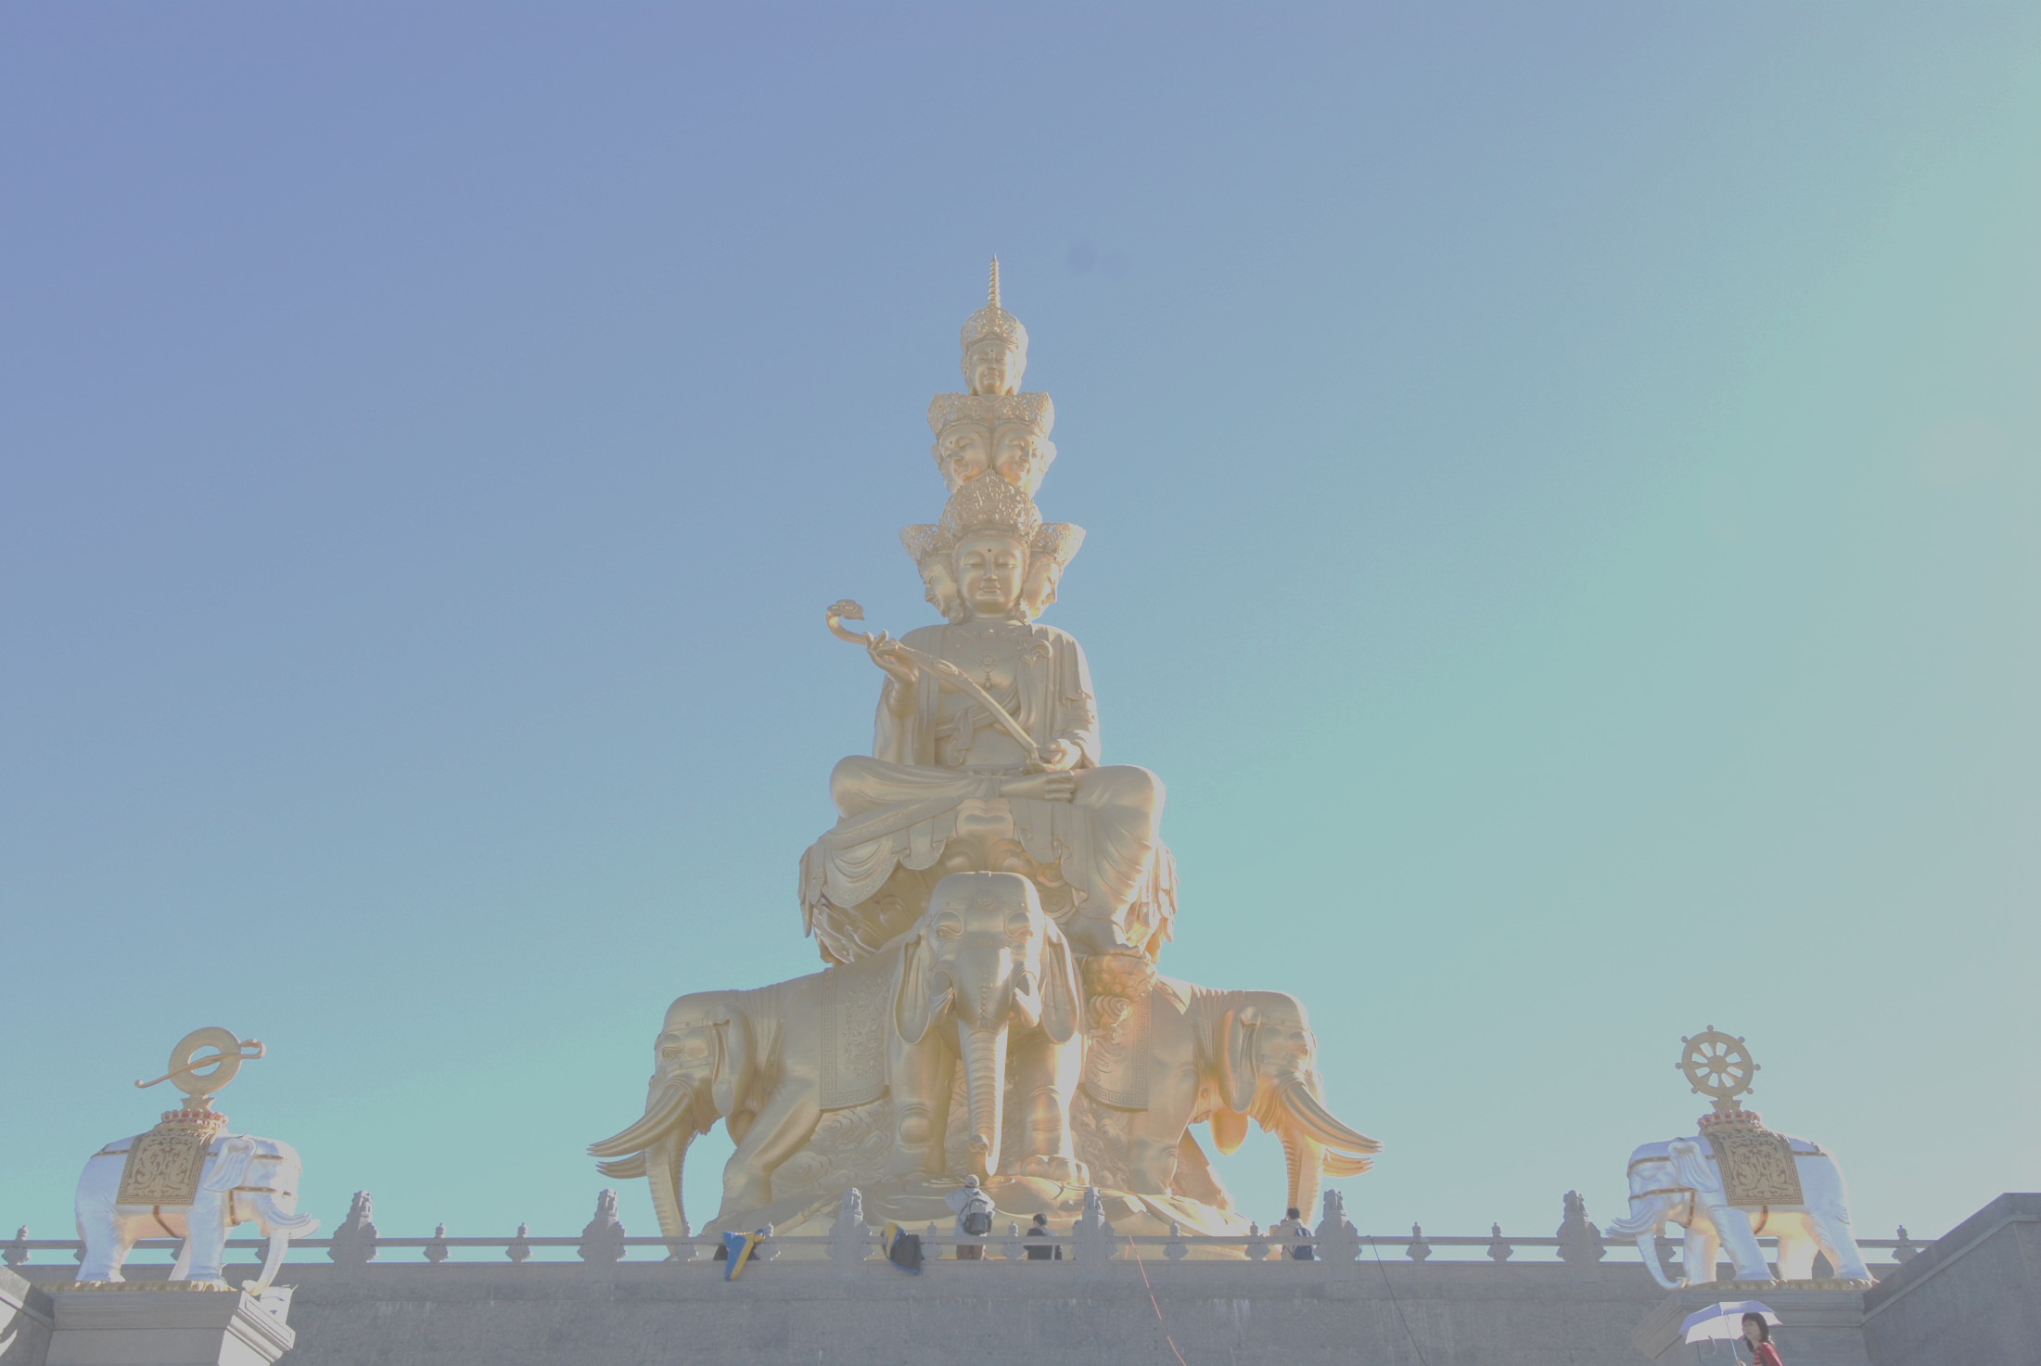

醫佛同緣
讓佛教與醫學改善你的身心
陳家寶醫生
www.mind2spirit.com
1

Slide 2
醫學與佛學
生老病死
全人健康與戒定慧
人生的解脫
2

Slide 3
醫佛同緣
醫學與佛學
3

Slide 4

現代醫學
近代醫學經歷了16～17世紀的奠基，18世紀的系統分類，19世紀的大發展，到20世紀與現代科學技術緊密結合，發展為現代醫學

Slide 5







佛教
就 是 「佛 陀 所 開 創 的 宗 教 」
BUDDHISM: BUDDHA‘S TEACHING 「佛 的 教 法 」
成 佛 之 教

Slide 6







佛教
在 這 個 世 界 裏 ， 佛 便 是 指 釋 迦 牟 尼 ， 釋 迦 牟 尼 就 是 在 二 千 五 百 年 前 ， 印 度 釋 迦 族 的 聖 者 ， 他 成 佛 後 便 開 創 了 佛 教

Slide 7
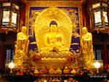

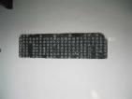
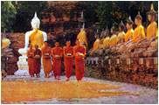



佛教組織
佛 、 法 、僧 三 寶
佛 像
經 、律 、論 三 藏
巴 利 文、漢 文、藏 文 三大系統
三皈依、佛 教 七 眾
優婆塞、優婆夷、式叉摩那、沙彌、沙彌尼、比丘、比丘尼

Slide 8
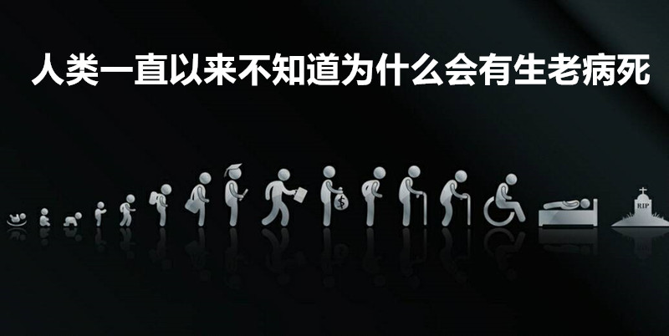
生老病死
醫學與佛教

Slide 9
醫者父母心
希波克拉底誓詞（Hippocratic Oath）

Slide 10
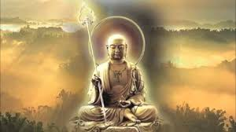
地藏菩薩
地藏菩薩本願經
『眾生度盡、方證菩提；地獄不空、誓不成佛』

Slide 11

醫學與佛教所要解決的問題是生老病死

Slide 12
醫佛同緣
生老病死之謎
12

Slide 13

為什麼生世間上 此間許多哀與傷
為什麼雙鬢班白 光采消失面容上
為什麼齒髮俱落 一張怪模樣
是眾生必須經過 四苦根本是平常
為什麼 作詞：鄭國江

Slide 14
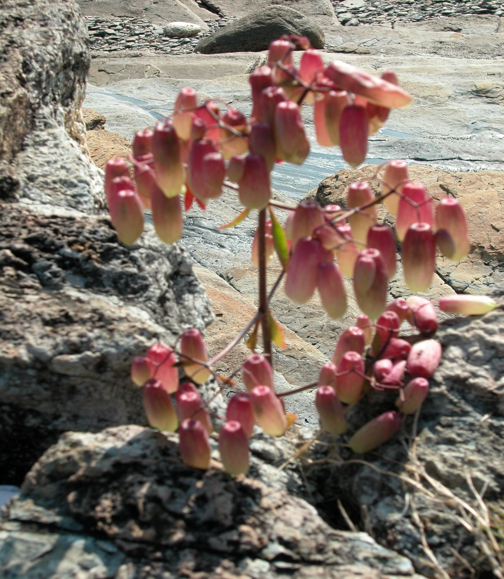
緣起性空
萌芽禪觀
BUDDING MEDICTATION

Slide 15
生
15

Slide 16

生命
生從何來

Slide 17










生

Slide 18

妊娠婦女在誕下新生命時
自己亦獲得重生
Pregnant woman is preparing two births: her baby’s and her own rebirth

Slide 19
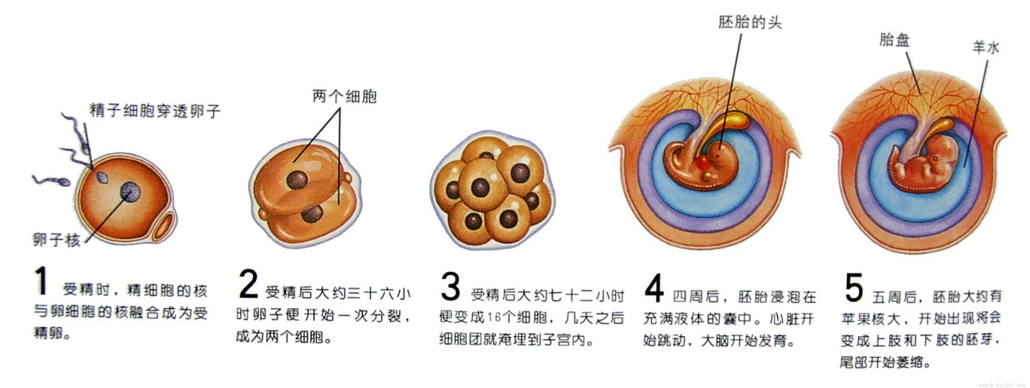
新生命的誕生
細胞經由減數分裂產生精子與卵，接著進行受精作用，形成受精卵，最後受精卵進行細胞分裂，發育成新子代

Slide 20
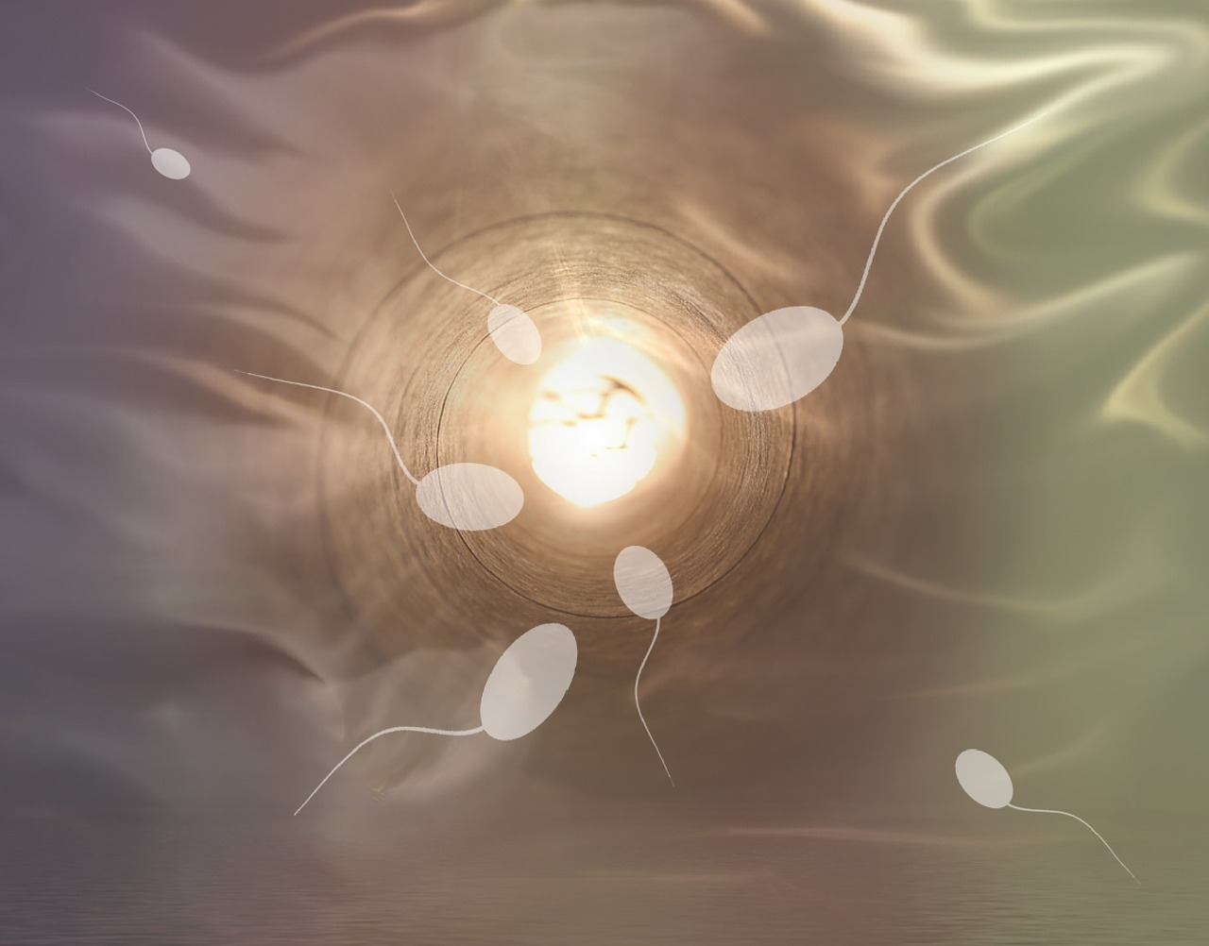
CONSCIOUSNESS
BEFORE CONCEPTION
受孕前意識
Notes:
Conception and before : Consciousness before brain : a haunting memory of IVF

Slide 21
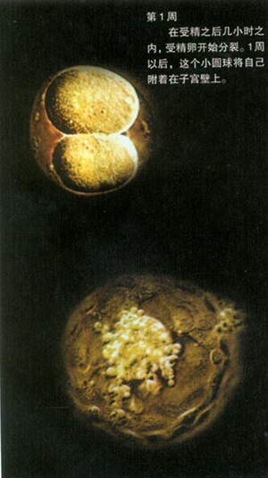
佛說入胎經
胎教與胎養
『第一七日處母胎時，名歌羅邏，身相初現猶如生酪，七日之中，內熱煎煮四大漸成。』
『父母及子有相感业方入母胎。又彼中有欲入胎时，心即颠倒。若是男者，于母生爱，于父生憎；若是女者，于父生爱，于母生憎。』

Slide 22
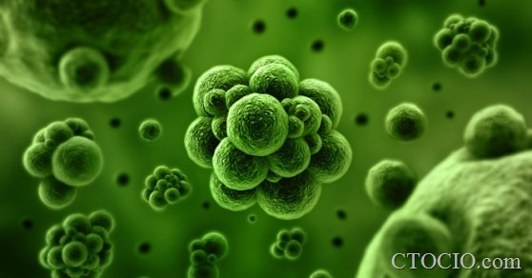
佛教倫理觀:生物工程
複製科技
生殖科技 / 代母 / 性別
臍帶 臍血 / 器官培植

Slide 23
佛教倫理觀:複製科技
分子層次
複製一個基因是指從一個個體中獲取一段基因（例如：通過PCR的方法），然後將其插入另外一個個體（通常是通過載體），再加以研究或利用。複製有時候是指成功地鑒定出某種顯性的基因

Slide 24
佛教倫理觀:複製科技
個體複製
以人工誘導的無性生殖方式或者自然的無性生殖方式（例如：植物），產生與原個體有完全相同基因組之後代的過程

Slide 25
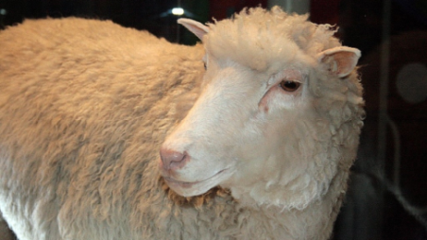
佛教倫理觀:個體複製
蛙：1962年，未成功
鯉魚：1963年，中國科學家童第周在1963年通過將一隻雄性鯉魚DNA插入來自雌性鯉魚的卵成功複製了一隻雌性鯉魚，比多利羊的複製早了33年。但由於相關論文是發表在一本中文科學期刊，並沒有翻譯成英文，所以並不為國際上所知曉
綿羊：1996年，多利羊（Dolly）英國魏爾邁(Ian Wilmut)
小鼠：1998年，Cumulina；夏威夷大學
獼猴: 2000年1月，Tetra，雌性
豬：2000年3月，5隻蘇格蘭PPL小豬；8月，Xena，雌性
牛：2001年，Alpha和Beta，雄性
貓：2001年底，CopyCat（CC），雌性
兔：2003年3、4月，分別在法國和朝鮮獨立地實現；
騾：2003年5月，愛德荷Gem，雄性；6月，猶他先鋒，雄性
鹿：2003年，Dewey
馬：2003年，Prometea，雌性
狗：2005年，韓國首爾大學實驗隊，史納比
灰狼：2007年，韓國首爾大學動物複製研究組，Snuwolf和Snuwolffy，雄性
Notes:
1996年，科學家將一頭白綿羊的乳腺細胞核，移植到另一個剔除了細胞核黑臉羊卵子，使之融合發展成胚胎，然後移植到代母羊體內。到1996年7月，代母羊成功誕下多莉，研究所直至1997年2月22日才對外公佈消息，當時外界曾質疑有多少複製羊在實驗大夭折或畸型。多莉的生命來自三方面，包括提供DNA的白綿羊、提供卵子的黑臉羊及代孕的母羊。多莉是全球第一隻長時間存活的複製哺乳類動物，一生都在羅斯林研究所接受觀察，期間她與一隻威爾斯山羊交配，先後產下6隻羊羔，最後於2003年2月14日因肺病和關節炎而死亡，活了不足7年，壽命遠較正常面羊的12年為短。

Slide 26
病
26

Slide 27

情緒與健康
心理神經免疫學
(Psychoneuroimmunology)
易怒的人死於心臟停止的機率
比溫和的人高出3倍
生活壓力少的人患感冒的機率是27％
壓力大的一群則是47％
孤立的男性死亡率比擁有緊密人際網的男性高出2倍
疫苗抗體
癌症病人免疫系統

Slide 28
身體反應
頭痛、頭暈Headache
頸梗stiff neck
肩膀痛Shoulder pain
心跳頻密、血壓上升
High blood pressure
氣促、哮喘Asthma
胃痛、消化不良Indigestion
背痛Back pain
手腳冰冷Cold palms
肚瀉、便秘、腸炎
Diarrhoea, constipation
腳痛Foot pain
還有…
坐立不安、
容易疲倦、
失眠、發呆…
And fatigue,
insomia, etc…

Slide 29
身體與情緒
自我責備Self-blame
頭痛、頭暈
Too Rigid太執著
頸梗、膊痛
太沉重負責too much burden
肩膀痛
氣促、哮喘
Emotion disturbance
長期情緒困擾
憂傷Sadness
心跳頻密、血壓上升
長時間感到不安全
Feeling insecure
Lacking support 缺乏支持
胃痛、消化不良
背痛
Holding on拒絕放棄舊思想
肚瀉、便秘、腸炎
腳痛
對未來感到恐懼
Fear about future
Body and Emotion

Slide 30
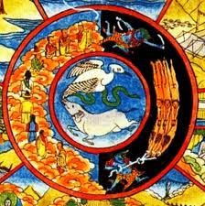
貪 瞋 痴
負面情緒的由來

Slide 31
心病還需心藥醫
憂慮症狀
驚恐徵狀
逃避社交患者
負面思維→負面情緒→身心病
情緒自覺
情緒轉化
自我觀察並認知有那些感覺
認識思想、感覺與反應之間的關係
優化情緒的先決條件
用正面積極的思想引發正能量
健身健心運動
31

Slide 32
老
32

Slide 33





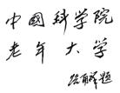
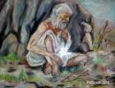



老

Slide 34
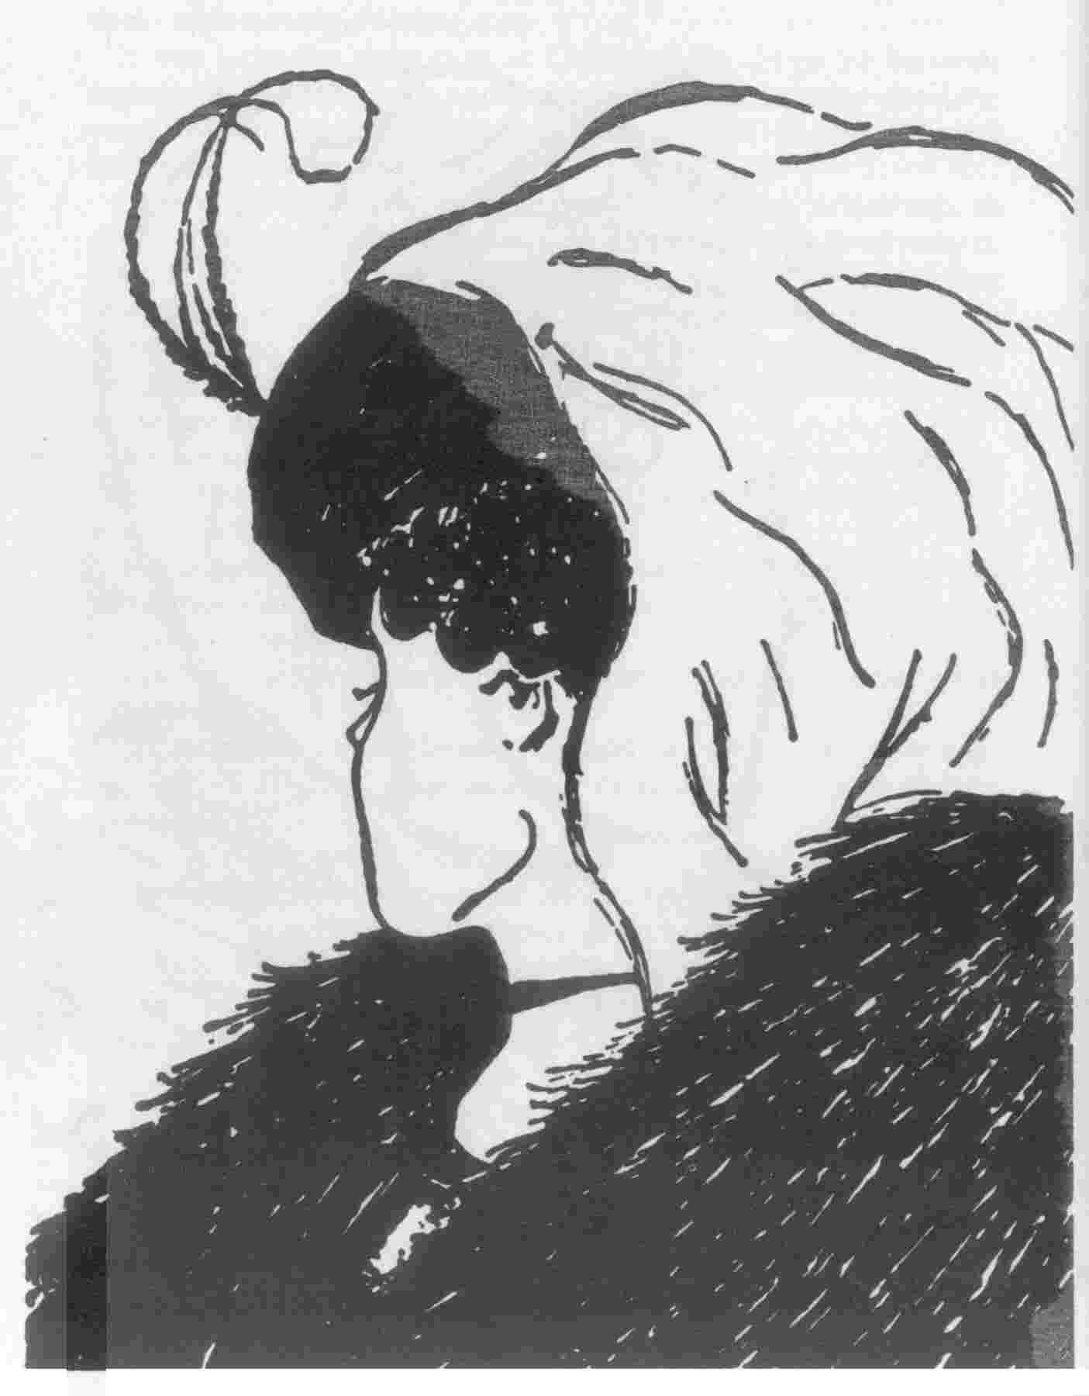
朋友，你認識自己嗎？

Slide 35

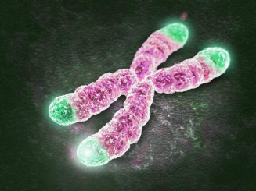
端粒
延長DNA端粒是減緩衰老的關鍵
端粒會聽你的行為，聽你的心態。有壓力的生活方式，會令端粒縮短，最終導致更多的細胞死亡和加速老化。
Notes:
分子生物學家布萊克本，她在抗衰老過程中的研究，特別是延長染色體端粒的益處被授予諾貝爾獎。她與心理學家埃佩爾合作，他們合作寫了一本題為「端粒效應」的書。這本書發表於2015年12月下旬，他們的書推動人們通過健康的習慣控制他們的衰老的信息。其重點是端粒，它是DNA的末端部分。端粒會聽你的行為，他們聽你的心態。通過聆聽您的行為，您的端粒將延長或縮短。當它們縮短時，細胞可能不會繼續分裂，最終死亡。有壓力的生活方式，最終導致更多的細胞死亡和加速老化。

Slide 36
死
36

Slide 37

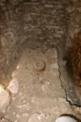


死亡
肉身的終結
人生的轉捩點
是喜？脫離束縛
是悲？危險的旅程

Slide 38

西方醫學的生與死
新生命的誕生
死亡的定義

Slide 39
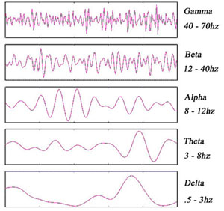
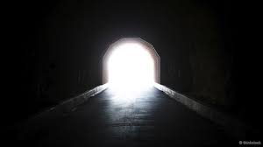
死亡
死亡的定義、死亡的判準、死亡的測試
瀕死經驗、出體經驗
Notes:
γ波(gamma 21赫茲以上)即腦細胞共振，與注意力集中、情緒控制、新洞見有關（瀕死經驗／Meditation)
β波(beta 14-20赫茲)在日常清醒時出現
α波(alpha 8-13赫茲)在放鬆、冥想下呈現
θ波(theta 4-7 赫茲)淺睡或半夢半醒狀態
δ波(delta 0.4-3.5赫茲)熟睡中
γ波即腦細胞共振，與注意力集中、情緒控制、新洞見有關
長這個樣子

Slide 40

佛教的生與死
一切有為法，如夢幻泡影，如露亦如電，應作如是觀 【金剛經】

Slide 41

密勒日巴尊者
「這個我們如此害怕，所謂的『屍體』，此時此地就跟我們住在一起。」

Slide 42
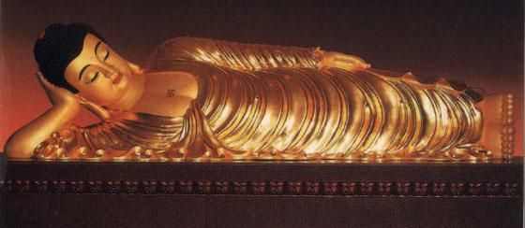
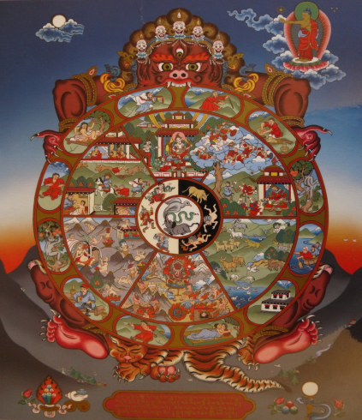
西藏度亡經
涅槃經
維摩詰經：「身體這麼無常、脆弱、不值得信賴，又毫無益處。它非常不牢固、容易壞、短命、痛苦、充滿疾病又會變化。因此，身體只是各種疾病的容器，聰明人不依賴它。」
《增壹阿含经》：『一切行无常，生者必有死。不生则不死，此灭为最乐。』

Slide 43
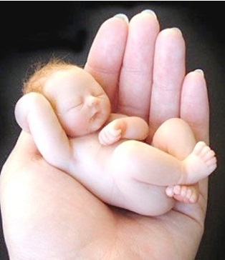
佛教倫理觀:墮胎
生命的開始
殺生
產前診斷: 畸胎 / 唐氏綜合症 /性別
避孕

Slide 44

佛教倫理觀:安樂死
自殺＝他殺
安樂死＝自殺
寧養服務
器官捐贈

Slide 45
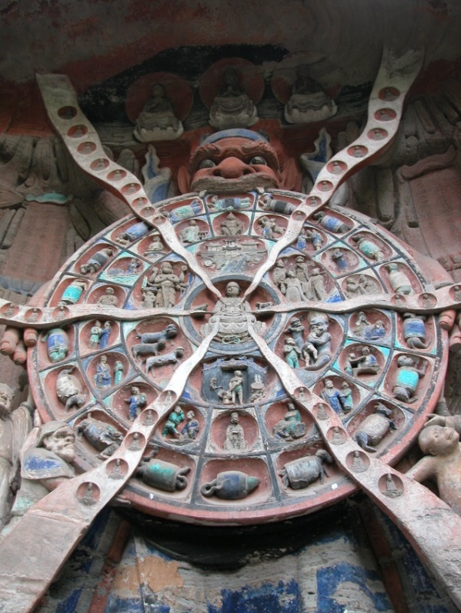
六趣（六道）
三善趣：天、人、阿修羅
三惡趣：地獄、餓鬼、畜生

Slide 46


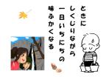
凡夫世界（有漏世界）
有情世間－有情的正報（即身體）
器世間－有情的依報（即生活的地方）

Slide 47



生死輪迴
『若人捨命，應至無量世界外受生，此中陰識神，遊空而去，俄頃即到所生之處，皆由業力所持，雖禪定神通等力而不能遮其不往，亦不能令住於餘道，故名力不可到也』（俱舍論）
Notes:
琉璃王長大後，通過篡權當上了國王，果然糾集軍隊向迦毗羅衛國殺去。佛知其意，於是提前來到琉璃王行軍要道，琉璃王出於對佛陀的敬意不得已而退回。如此琉璃王三次出兵，每次都是遇佛在道中而返。第四次起兵時，佛知迦毗羅衛國人宿世業緣成熟，共業的果報不可避免，回到了僧團。目犍連尊者用神通將五百釋迦族人攝入缽內，帶出迦毗羅衛國，然而開缽時五百人卻已全部化為血水。「因果不虛」「神通抵不過業力」

Slide 48

生死之輪
貪、瞋、癡
六道輪迴
天
人
阿修羅
地獄
餓鬼
畜生
隨重、隨習、隨念
前前非後後，亦不離後後，後後非前前，亦不離前前
不一不異

Slide 49

生死之輪
《有部毘奈耶》
汝當求出離
於佛教勤修
降伏生死軍
如象摧草舍
於此法律中
常為不放逸
能竭煩惱海
當盡苦邊際
（戒經）

Slide 50



涅槃
梵語 Nirvana/ 巴利語 Nibbana
音譯：泥洹、涅槃那、抳縳南
意譯：及滅、寂滅、滅度、圓寂
吹熄 斷滅 平靜
無林 寂滅 圓寂
Notes:
「無事於此林 林根久已斷 於林離林脫 禪思不樂斷」雜阿含

Slide 51
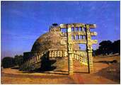



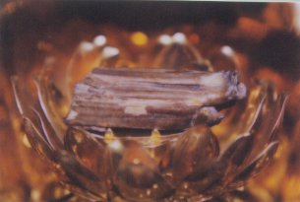

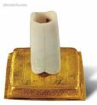

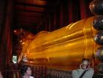
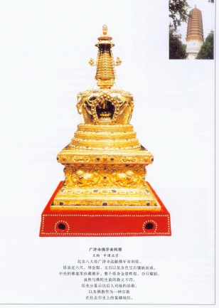
涅槃
拘尸那揭羅／沙羅雙樹
佛舍利的貢養
王舍城結集

Slide 52
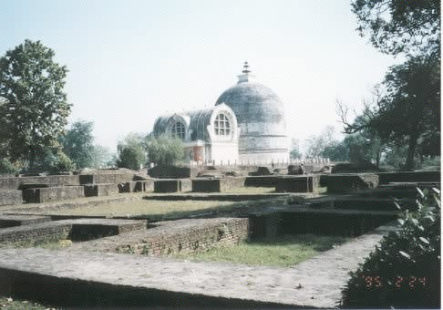
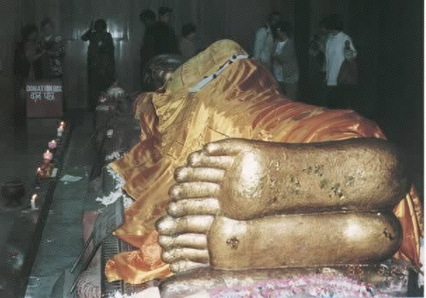
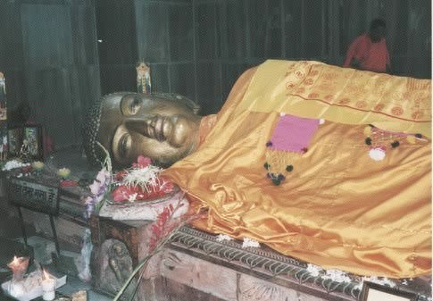
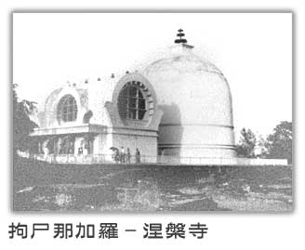
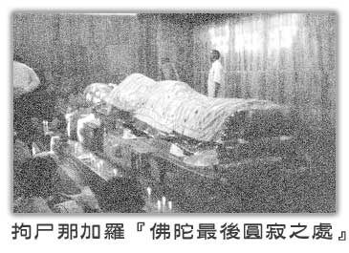
Notes:
拘尸那加羅的佛教遺跡，主要是佛陀入滅的所在地－涅槃寺，寺內供奉的臥佛是佛陀圓寂前對弟子說法時的右臥姿態。

Slide 53



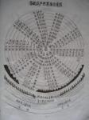
華藏世界
聖者世界
無漏世界
淨土

Slide 54
醫學的進步有助解開生死之謎

Slide 55
醫佛同緣
改善你的身心
解脫生老病死
55

Slide 56
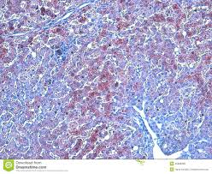
病理學
病理學是專門探討疾病在個體發生的起因、發展及變化，以及整個過程對患者產生的各種影響。

Slide 57

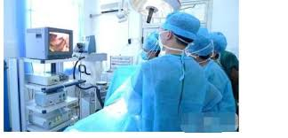
西醫療法
心理治療
藥物治療
手術治療
預防性治療

Slide 58
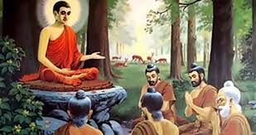
四聖諦
苦聖諦 - 說明人生的存在是苦的真象
集聖諦 - 說明人生是苦的原因
滅聖諦 - 說明有情能夠藉著修行,解除一 切苦惱而至涅槃境界
道聖諦 - 說明解脫苦惱,達至涅槃的方法

Slide 59
四聖諦
[..於苦聖諦,當知.當解; 於集聖諦,當知.當斷; 於苦滅聖諦,當知.當證; 於苦滅道跡聖諦,當知.當修...] [..若比丘於苦聖諦,已知.已解; 於苦集 聖諦,已知.已斷; 於苦滅聖諦,已知.已證; 於苦滅道聖諦,已知.已修. 如是比丘名阿羅漢, 諸漏已盡, 所作已作, 離諸重擔, 逮得己利, 盡諸有結,正智善解脫.....] (雜阿含經)

Slide 60
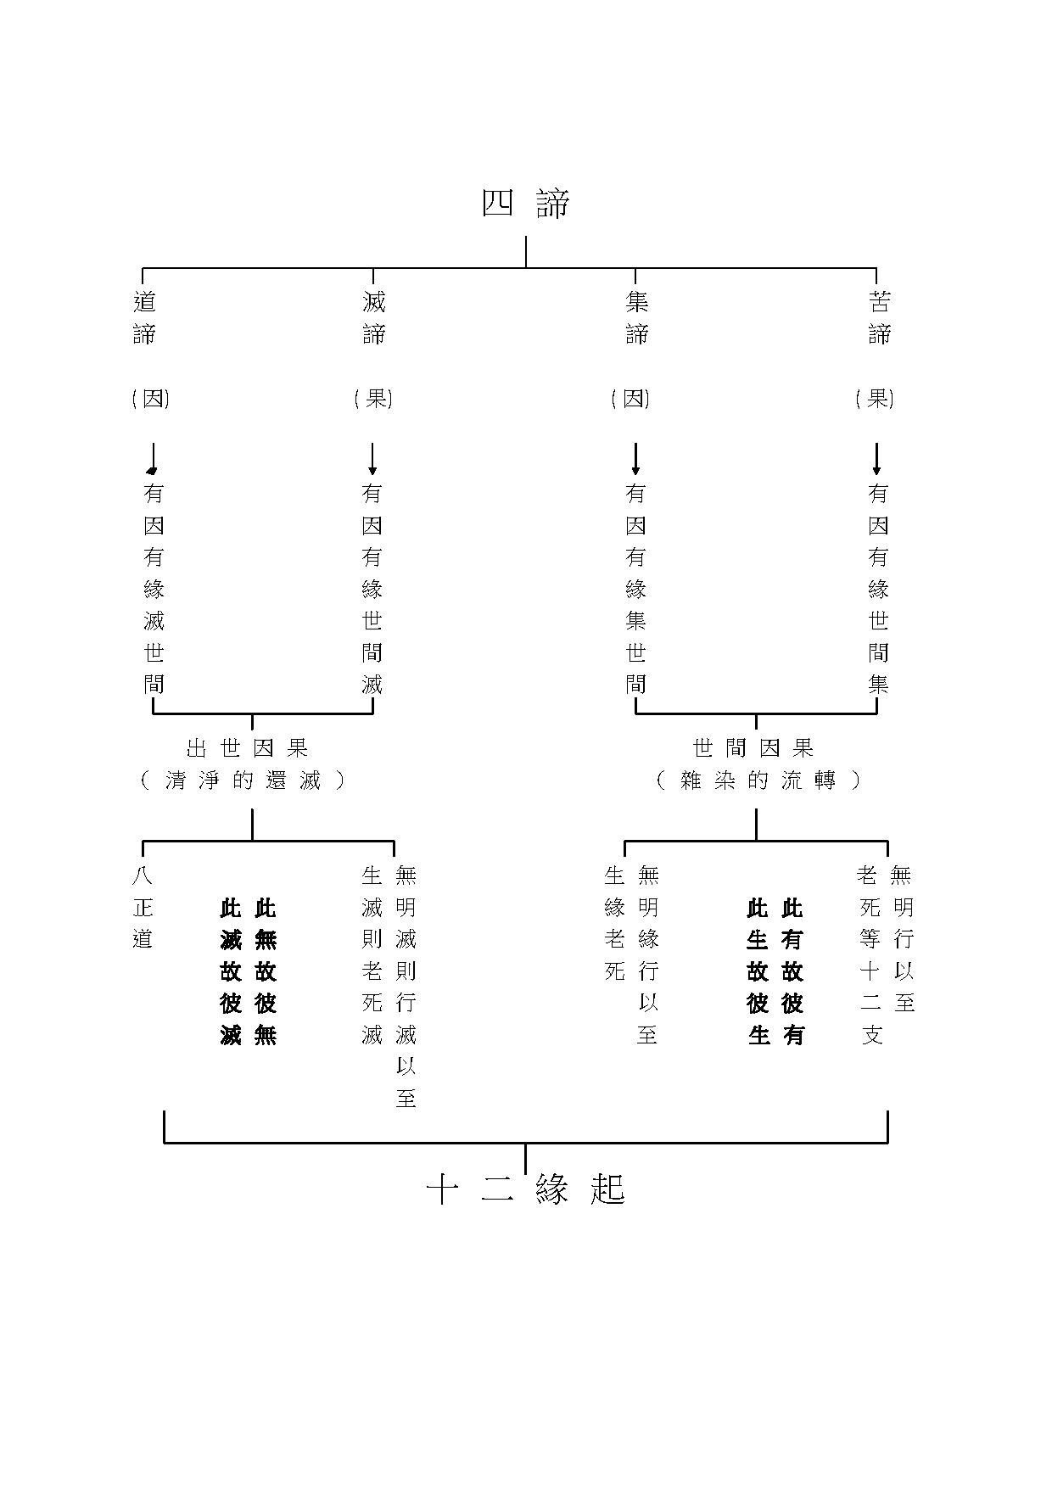

Slide 61
聞 思 修
正見具足 信根成就
淨戒具足 思慧成就
正定具足 現證成就

Slide 62

佛教綠色生活
三無漏學
戒、定、 慧
止觀雙運 定慧雙修

Slide 63
戒
63

Slide 64


持戒
止惡行善
身 語 意

Slide 65
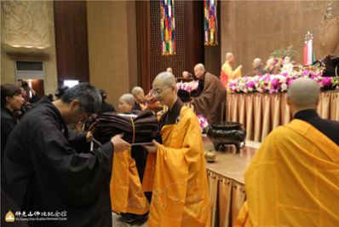
五戒
大莊嚴經名為五大施
一不殺生戒，不殺生物也。
二不偷盜戒，不取不與也。
三不邪婬戒，不犯有看守者也。
四不妄語戒，不為無實之言也。
五不飲酒戒，不飲酒也。

Slide 66
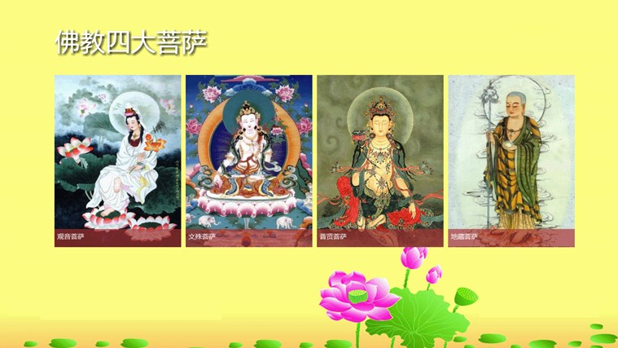


菩薩戒
別解脫戒
攝善法戒
饒益有情戒

Slide 67
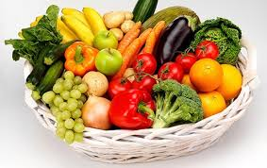
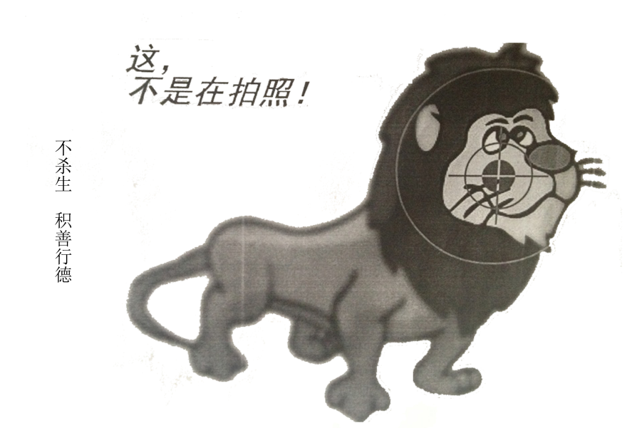
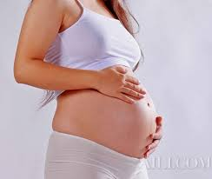



不殺生
戒殺護生，尊重生命，維護生態平衡
生態環保

Slide 68


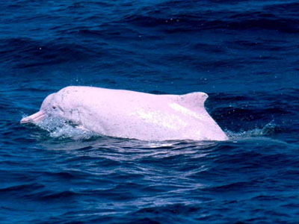
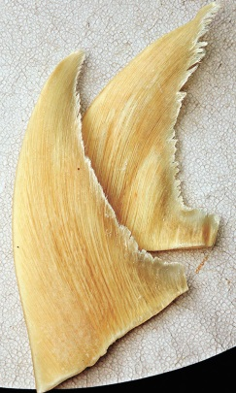

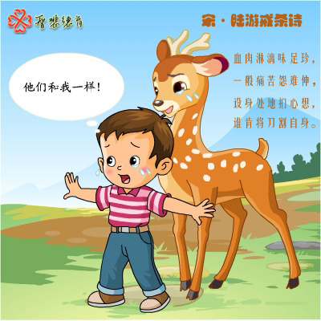
生態環保
素食 護生 戒殺 放生

Slide 69


生態環保
禁煙
水供 一杯水供佛回向，可以超度八萬四千個餓鬼道

Slide 70
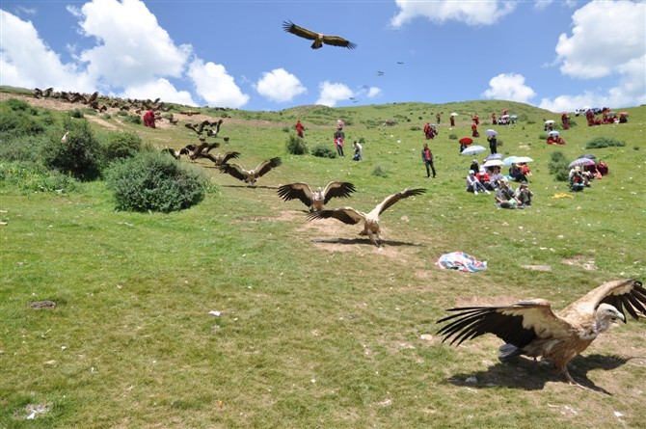

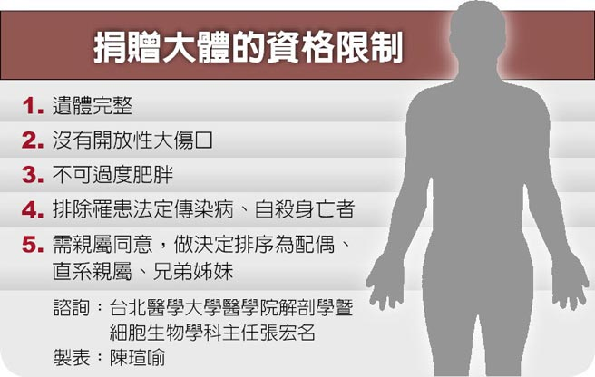
生態環保
天葬
綠色環保喪禮
大體老師

Slide 71










生活環保
惜褔 惜緣 惜物 惜生

Slide 72
定
72

Slide 73

定中見生死
『禪思得神通力，自在如意。』
《雜阿含經》

Slide 74

量子力學
科學家千辛萬苦爬到山頂時，佛學大師已經在此等候多時了！”
朱清時: 物理學步入禪境：緣起性空 2009

Slide 75

量子世界
色空不異 阿賴耶緣起
普朗克 (1858 – 1947) : 普朗克公式 E = hv
愛因斯坦(Albert Einstein, 1879 - 1955) : 相對論 E = mc²

Slide 76

腦科學
出體經驗 Out of body experience
受孕前的意識 Consciousness before conception
瀕死體驗 Near death experience
Notes:
脑科学，狭义的讲就是神经科学，是为了了解神经系统内分子水平、细胞水平、细胞间的变化过程，以及这些过程在中枢功能控制系统内的整合作用而进行的研究。

Slide 77

腦波 Brain wave
瀕死經驗、出體經驗、禪定經驗
γ波(gamma 21Hz以上):即腦細胞共振，與注意力集中、情緒控制、新洞見有關（瀕死經驗／冥想)
β波(beta 14-20Hz)在日常清醒時出現
α波(alpha 8-13Hz)在放鬆、冥想下呈現
θ波(theta 4-7 Hz)淺睡或半夢半醒狀態
δ波(delta 0.4-3.5Hz)熟睡中
Notes:
γ波(gamma 21赫茲以上)即腦細胞共振，與注意力集中、情緒控制、新洞見有關（瀕死經驗／Meditation)
β波(beta 14-20赫茲)在日常清醒時出現
α波(alpha 8-13赫茲)在放鬆、冥想下呈現
θ波(theta 4-7 赫茲)淺睡或半夢半醒狀態
δ波(delta 0.4-3.5赫茲)熟睡中
γ波即腦細胞共振，與注意力集中、情緒控制、新洞見有關
長這個樣子

Slide 78

禪定的科學研究
腦成像技術，例如 f MRI，PET，SPECT 証明通過禪坐可以改變大腦結構和功能 (Chen et al., 2015; Coghlan, 2013; Fox et al., 2014; Grant et al, 2013; Hasenkamp et al., 2012; Kemmer et al., 2015; Kozasa et al., 2012; Luders et al., 2012; Saatcioglu, 2013; Sitaram, 2016; Thomas & Rao, 2016)
Notes:
Fortney, L. (2010). Meditation in Medical Practice: A Review of the Evidence & Practice. Primary Care: Clinics in Office Practice, 37(1)81-90. (increased in influenza vaccine antibodies)
Loving-Kindness Meditation practice associated with longer telomeres in women. Hoge et al.,(2013). Brain,Behavior & Immunity, 32,159-163. Telomerase is an enzyme that can rebuild and lengthen telomeres, the sequences of DNA at the end of chromosomes that tend to get shorter every time a cell divides. When telomeres drop below a critical length, the cell can no longer divide properly and eventually dies, so telomere length is an indicator of cell longevity.
Thomas & Rao (2016). Effect of Gayatri Mantra Meditation on Meditation Naive Subjects: an EEG and fMRI Pilot Study. J Indian Psy, 3(2), 7, 14-18.

Slide 79
禪定的科學研究
影響生長因子、細胞因子、端粒
Hoge et al., 2013：Loving-Kindness Meditation practice associated with longer telomeres in women. Schutte et al., 2014)
改善免疫系統（Black & Slavich, 2016)
增加疫苗抗體 (Fortney, 2010)
影響神經遞質(腦內啡、 多巴胺、 血清素、 氨基丁酸等)和大腦功能 (Arita et al., 2011; Dexter & Oropall, 2015; Ding et al., 2015; Gard et al., 2015; Jindal et al., 2013; Singh et al., 2015; Tang et al., 2015 )
禪定對心電圖的影響 (Ghosh & Bhaduri, 2016)
Notes:
Fortney, L. (2010). Meditation in Medical Practice: A Review of the Evidence & Practice. Primary Care: Clinics in Office Practice, 37(1)81-90. (increased in influenza vaccine antibodies)
Loving-Kindness Meditation practice associated with longer telomeres in women. Hoge et al.,(2013). Brain,Behavior & Immunity, 32,159-163. Telomerase is an enzyme that can rebuild and lengthen telomeres, the sequences of DNA at the end of chromosomes that tend to get shorter every time a cell divides. When telomeres drop below a critical length, the cell can no longer divide properly and eventually dies, so telomere length is an indicator of cell longevity.

Slide 80
禪定的科學研究
Davidson et al. (2013). Alterations in Brain and Immune Function Produced by Mindfulness Meditation. (increases in left-sided anterior brain electrical activation & increases in antibody titers to influenza vaccine)
Ding et al. (2015). Short-term meditation modulates brain activity of insight evoked with solution cue. Soc Cogn Affect Neurosci, 10(1), 43-49.
Bernardi et al. (2015). Disentangling the role of breathing in the cardiovascular response to meditation. (hypometabolic state linked to the meditation per se: mantra meditation vs body-scan meditation) Brain, Behavior & Immunity, 49, e47.

Slide 81

禪修與情緒治療
情緒自覺：正念、正定
情緒轉化：正見、正思
81

Slide 82
慧
82

Slide 83
智慧
智商
INTELLIGENCE QUOTIENT (IQ)
情緒智商
EMOTIONAL INTELLIGENCE (EQ)
般若
PRAJNA (PQ)

Slide 84
般若 PRAJNA
般若是音譯，梵文作 prajna, pra 是前置詞，有前面、最勝或非常的意思，jna則是知道的意思；是智慧、直覺、領會、認識等意
超越的智慧 TRANSCENDENTAL WISDOM

Slide 85

般若
釋迦牟尼佛在菩提樹下所証悟的內容
成佛後在生活上所顯示的智慧

Slide 86
佛教生活的智慧
依般若而生活，生活在般若中

Slide 87
佛教生活的智慧
轉貪為勤 知足常樂
化瞋為慈 慈悲無量
轉痴成智 正見正知

Slide 88
佛教生命覺醒的智慧
自覺覺他 自利利他

Slide 89
佛教生死的智慧
生死自覺 念念無常

Slide 90
醫學的進步有助解開佛教修行的神秘面紗

Slide 91
醫佛同緣
人生的解脫
91

Slide 92

全人健康
全人健康(Holistic Health)是現代人的健康指標，是指一個人致力於維持健康狀態，發揮自己最大的潛力，以達致整體的幸福安寧。全人健康的定義，是除了沒有身體上的疾病外，還包括心理、社交和靈性健康。

Slide 93

生活的智慧
病苦的解脫
戒定慧
八正道
身心禪

Slide 94

八正道
正見 正思
正 貪 瞋 痴 正
念 定
正方便
正命
正業
正語
離苦得樂
中阿含卷七分別聖諦經、四諦論卷四、大毘婆沙論卷九十六
94

Slide 95
八 正 道
正 正 正 正 正 正 正 正
見 思 語 業 命 精 念 定
惟 進
戒 定 慧

Slide 96

產前健身健心運動
為你的胎兒過綠色生活
令胎兒生活在你的淨土中
96

Slide 97

身心禪
強身健體
情緒優化
改善人際關係
提升生命價值
97

Slide 98

在生活中尋找
人生解脫的力量
念住
念空
念佛

Slide 99

活在戒律中
止觀雙運
了斷生死
『諸行無常、諸法無我、涅槃寂靜』
《雜阿含經》
『觀自在菩薩，行深般若波羅蜜多時，照見五蘊皆空，度一切苦厄』 《般若波羅蜜多心經》

Slide 100

生死的解脫
密勒日巴尊者
「我的宗教是生死無悔」

Slide 101
生死的解脫在於改善你的身心
由定發慧，放下貪瞋痴
活在生活中

Slide 102
完
www.mind2spirit.com

